Slide 1
Архитектура вычислительных систем
Семинары №2
Организация памяти. Методы адресации.
Ветвления и переходы

Slide 2
План семинарского занятия
Цель и задачи
знакомство с организацией регистров и памяти эмулятора процессора RISC-V, использованием методов адресации для работы с памятью.
Основные вопросы
Регистры
Соглашения об использовании модели памяти в RARS
Описание данных на ассемблере в области данных.
Организация команд. Cистема команд.
Область кода.
Имитация в эмуляторе системных вызовов.

Slide 3
Регистры процессора
Принятые соглашения

Slide 4
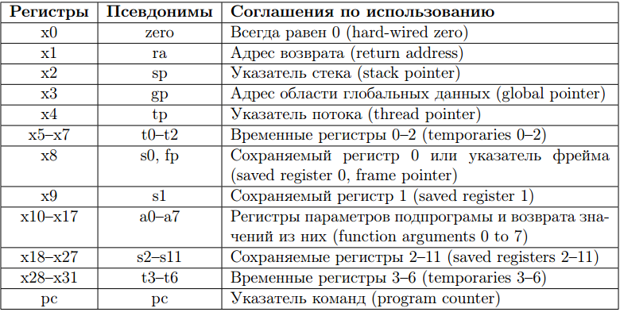
Регистры.
Notes:
Только один регистр особенный — zero (x0, всегда равен 0)
Теоретически в любых целях можно использовать любой регистр, но это сильно затрудняет написание работающих программ
⇒ возникает понятие конвенции (договорённости)
Регистры a0 - a7 (x10 - x17) используются для передачи параметров подпрограммам и для возврата значений из них
Очевидно, у подпрограмм может быть более 8 параметров, так что здесь тоже вступают в силу конвенции, и очень разнообразные
Регистры t0 - t6 (x5-x7, x28-x31) можно использовать без ограничений (как и a0 - a7)
Регистры s0 - s11 (x8,x9,x18 - x27) по договорённости необходимо восстанавливать в исходные значения перед выходом из подпрограммы. При этом даже если они не используются вне подпрограммы, код сохранения и восстановления обязан присутствовать.
Регистр ra (x1) используется для хранения адреса возврата из подпрограммы
Регистр sp (x2) содержит ссылку на вершину стека (stack pointer)
Регистр gp (x3) хранит адрес области глобальных данных (global pointer). Нужен, например, для хранения «глобальных переменных», доступных в том числе и из подпрограмм (конвенция!), или для передачи данных со стороны операционной системы
Регистр s0 (x8) в некоторых конвенциях организации подпрограмм используется для хранения ссылки на область данных текущей подпрограммы, поэтому он носит ещё одно название — fp (frame pointer)

Slide 5
Распределение адресного пространства
Плоская модель памяти RARS

Slide 6
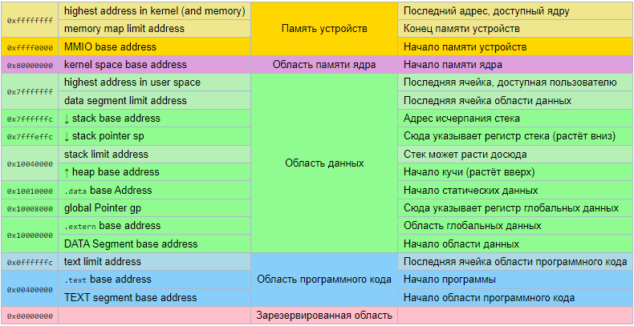
Соглашения по распределению памяти эмулятора RARS
Notes:
Резервированная память (до 0x400000) может быть использована операционной системой для различных нужд.
TEXT — область для инструкций программы (представьте себе, это когда-то называлось текстом ☺!). Теоретически никто не мешает иметь несколько директив .text адрес, размещающих код по различным адресам в пределах 0x400000 - 0x1000000. Обычно после загрузки программы, когда она начала работать, запись по адресам 0x400000 - 0xffffff по умолчанию запрещена. (привет «гарвардской архитектуре»)
DATA — область для всевозможных данных программы (глобальных переменных, статических локальных переменных, кучи и стека)
.extern base address — область для внешних данных (нужна для взаимодействия с ОС). В этой обрасти размещает данные директива .extern
.data base address — начало области, в которую обычно раскладываются данные директивами .data. Именно там лежат переменные, объявленные массивы и прочее. Традиционно имеется зазор между началом области данных (0x10000000) и непосредственно статическими данными (0x10010000 - 0x10040000). Обычно в процессе работы программы нельзя переходить по адресам из области данных и декодировать их как инструкции.
Heap (Куча) — область данных, в которую принято помещать динамические данные. Идея в повторном использовании одних и тех же областей памяти для различных нужд. Для этого служат процедуры выделения памяти, в которых запоминается размер и адрес запрошенного фрагмента, и освобождения, в которых эти данные объявляются устаревшими (можно совсем забыть, а можно область пометить как свободную), после чего очередная процедура выделения вполне может выдать ту же самую область. Механизмы выделения/освобождения памяти (т. н. memory managment) обычно довольно непросты, и соответствующие функции предоставляет ОС. Добавление и освобождение данных в куче обычно происходит в сторону увеличения адреса.
Stack — область динамических данных особого вида, реализующая абстракцию «стек» и используемая при вызове подпрограмм и передачи им параметров. Добавление и освобождение данных в стеке обычно происходит в сторону уменьшения адреса. Бесконтрольное снятие данных со стека может привести к тому, что регистр стека начнёт указывать за пределы пользовательской памяти, поэтому (и по каким-то ещё соображениям) изначально sp указывает не на самое «дно» стека, а существенно ниже (под 0x7ffff000). Стек и куча растут навстречу друг другу. Строго говоря, нельзя понять, где кончается стек и начинается куча, но это и не важно, лишь бы не пересекались.
Память ядра ОС. Начиная с адреса 0x80000000 идёт область, недоступная программе пользователя. Это область кода и данных ядра. Безотносительно к тому, запущена программа под управлением ОС или «на голом железе», для исполнения кода и доступа к памяти требуется особый режим работы процессора. Чтение, запись и переход с использованием адресов ядра пользовательской программе запрещены.
Область MMIO служит для адресации ячеек, вообще не принадлежащих оперативной памяти. Обращение по этим адресам приведёт к взаимодействию с данными на внешних устройствах (обычно с регистрами ввода-вывода или собственной памятью устройств)

Slide 7
Директивы размещения данных в памяти
Размещение после ассемблирования

Slide 8
.data
.word число — одно или несколько 4-байтовых чисел
.dword число — одно или несколько 8-байтовых чисел
.half число — одно или несколько 2-байтовых чисел
.byte число — одно или несколько однобайтовых чисел
.ascii "строка" — последовательность символов в ASCII
.asciz "строка" — то же, только после последнего символа обязательно записывается нулевой байт

Slide 9
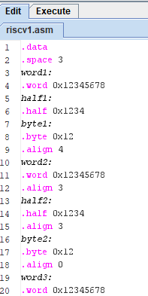
Пример размещения данных различного размера:
1 .data
2 .word 0xdeadbeef
3 .dword 0xacebad0feeded
4 .half 0x1234, 0x5678
5 .byte 12, 13, 14, 15
6 .half 0x3344
7 .byte 0x66, 0x77

Slide 10
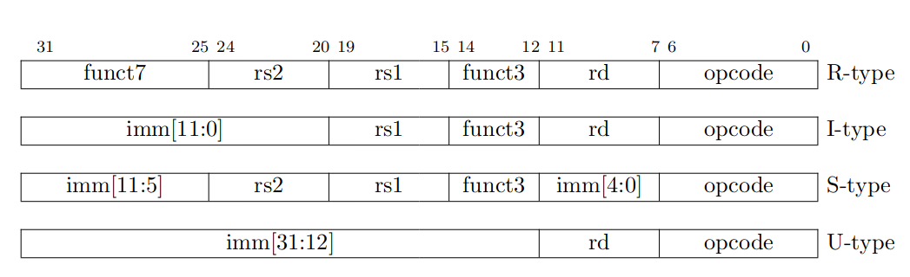
Организация системы команд RISC-V
R — типа «регистр-регистр-регистр» (Register)
I — типа «непосредственное значение-регистр-регистр» (Immediate)
S — типа «регистр-регистр-непосредственное значение» (Store)
U — типа «непосредственное значение-регистр» (Upper)
Notes:
rs2 — № регистра-операнда (5 битов)
• rd — № регистра-приёмника (5 битов)
• imm[11:0] — непосредственный операнд размером в 12 битов (В случае, ко-
гда непосредственное значение определяет «приёмник» (смещен адреса для
«близкого» перехода или записи результата в память), 12 битов целиком в по-
ле rd не помещаются, и его приходится «распиливать» (инструкция типа S).
Непосредственный операнд всегда знаковый, и его знак всегда приходится на
31-й бит)
• imm[31:12] — непосредственный операнд размером в 20 битов. Используется
в инструкциях типа U для заполнения старших двадцати битов регистра (в
операциях «далёкого» перехода и как дополнительная инструкция при записи
в регистр полного 32-разрядного непосредственного операнда)
• funct — поле функции (6 битов), используется для разных инструкций, у ко-
торых код операции одинаковый. Например, все арифметические инструкции
типа I имеют одинаковый opcode OP-IMM (чему он равен?), а различаются
полем funct. По-видимому, для эффективной реализации R-команд в конвей-
ере удобнее не декодировать опкод, а по-быстрому сравнить его с нулём, и
получать значения регистров, параллельно декодируя функцию, чтобы потом
её применить.

Slide 11
Методы адресации данных
Используемые в
ассемблере RISC-V

Slide 12
Переходы по постусловию
li s2 10 # Граница счётчика
li s1 1 # Счётчик
loop: li a7 1 # Вывод счётчика
mv a0 s1
ecall
addi s1 s1 1 # Увеличение
blt s1 s2 loop # Сравнение счётчика и границы и переход
li a7 10 # Останов
ecall

Slide 13
Косвенная адресация и массивы
Как вариант доступа к данным — записать полный абсолютный адрес в регистр, и воспользоваться инструкцией, которая работает с памятью, находящейся по этому адресу.
.data
.word 0x1223344
var: .word 0xdeadbeef
addr: .word var
.text
lw t1 var
lw t2 addr
lw t3 (t2)
lw t4 4(t2)
lw t5 -4(t2)
Notes:
.data
array: .space 64
arrend:
.text
la t0 array
la t1 arrend
li t2 1
loop: sw t2 (t0)
addi t2 t2 1
addi t0 t0 4
bltu t0 t1 loop
li a7 10 # Останов
ecall

Slide 14
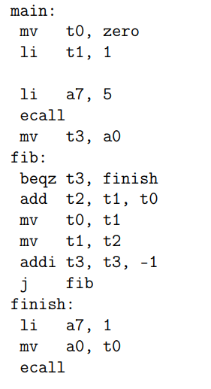
Домашнее задание
Оценка до 8 баллов
Для заданной программы, вычисляющей число Фибоначчи, провести следующие манипуляции:
Набрать (руками) текст программы в среде RARS (скрин >> ).
После каждой инструкции написать комментарий, в котором указать либо конкретный формат команды, используя принятые обозначения, либо то, что используется псевдокоманда. Определить, является инструкция командой или псевдокомандой можно после ассемблирования.
Ассемблировать и выполнить программу. Приложить скриншоты в качестве примера выполнения для вычисления значения, равного 20.
Опционально +2 балла
Получить в консольном режиме дамп полученного кода, на котором также отметить форматы команд (как и в исходных текстах), а также форматы тех команд, которые были сгенерированы из псевдокоманд

